Slide 1
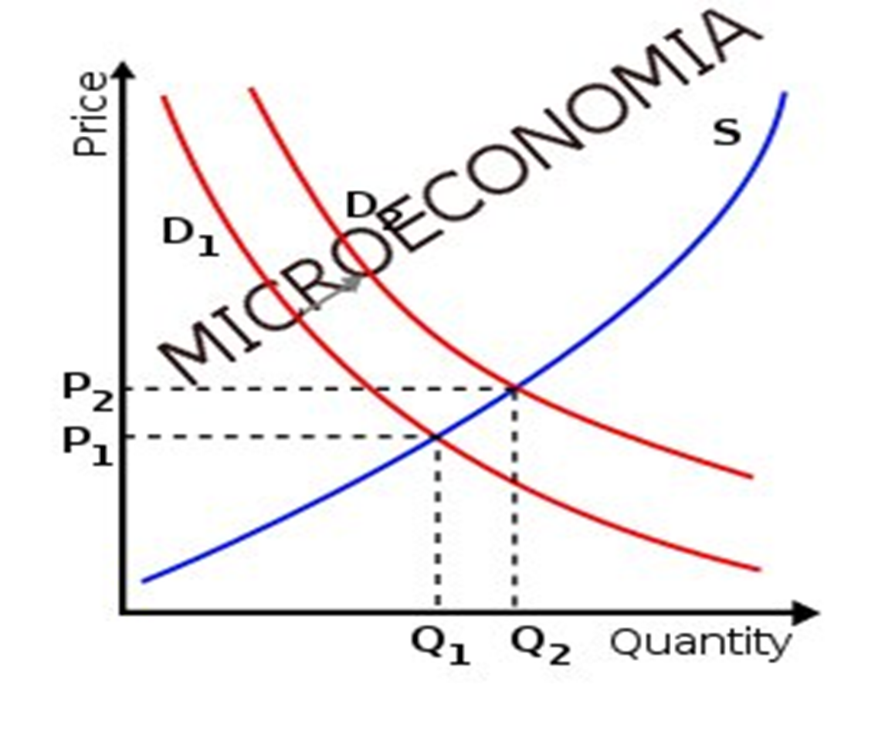

Slide 2
MATÉRIA PARA A P2
MICROECONOMIA
PARTE 2

Slide 3
ESCALA
DE
PROCURA E OFERTA

Slide 4
ESCALA DE PROCURA E OFERTA
Há um único preço que iguala as quantidades
procuradas e ofertadas

Slide 5
Os ajustamentos que originam a tabela, é que garantem o adequado suprimento do mercado, nas estruturas que prevalecem a concorrência perfeita.
Sob concorrência, os preços resultam do entrechoque das forças de oferta e procura, tendendo sempre para uma posição de equilíbrio, onde os interesses harmonizarão, pelo menos temporariamente.
Demonstre a situação através de um gráfico.

Slide 6
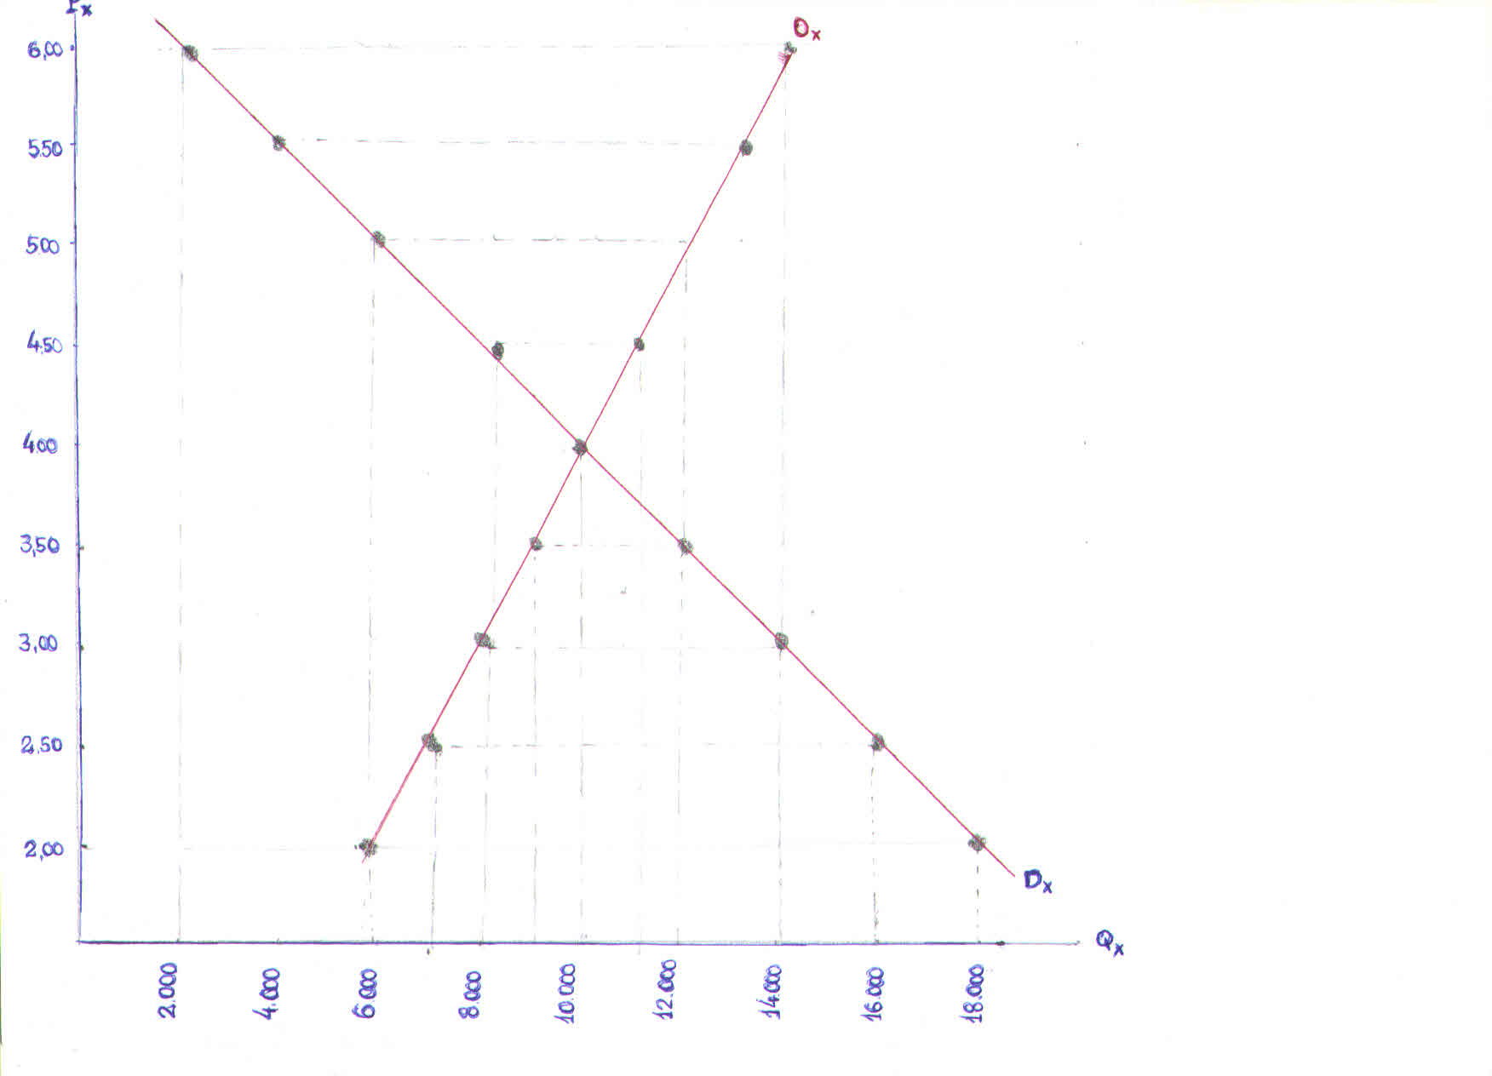

Slide 7
ALTERAÇÕES
NO
PONTO DE EQUILÍBRIO DE MERCADO

Slide 8
ALTERAÇÕES
NO
PONTO DE EQUILÍBRIO DE MERCADO
Quando analisamos a Curva de Demanda e a Curva de Oferta, isoladamente, as quantidades demandadas pelo consumidor vão depender , única e exclusivamente do PREÇO DE MERCADO.
A quantidade é uma variável dependente.

Slide 9
ALTERAÇÕES
NO
PONTO DE EQUILÍBRIO DE MERCADO
Quando analisamos a demanda e a oferta juntas, a leitura que temos de fazer é que a posição dessas curvas é que determinam o preço de equilíbrio.

Slide 10
ALTERAÇÕES NO PONTO DE EQUILÍBRIO DE MERCADO
EFEITO DA VARIAÇÃO DO PREÇO DE OUTROS BENS
VAMOS CONSIDERAR UM MERCADO DE UM BEM NORMAL SUBSTITUTO
VOLTAMOS AO EXEMPLO DA MANTEIGA E DA MARGARINA
SE O PREÇO DA MARGARINA DIMINUIR O QUE ACONTECERÁ COM O EQUILIBRIO?
O QUE VAI ACONTECER COM O PREÇO E A QUANTIDADE?
____________________________________________________________________
COMO ESTAMOS TRATANDO DE BENS SUBSTITUTOS A QUANTIDADE DE MANTEIGA
PRODUZIDA DIMINUIRÁ.
TEREMOS O DESLOCAMENTO DA CURVA DE DEMANDA PARA A ESQUERDA ONDE
VERIFICAREMOS UM NOVO PONTO DE EQUILÍBRIO.
EM CONSEQUENCIA, TEREMOS A REDUÇÃO DO PREÇO E DA QUANTIDADE OFERTADA DA MANTEIGA.

Slide 11
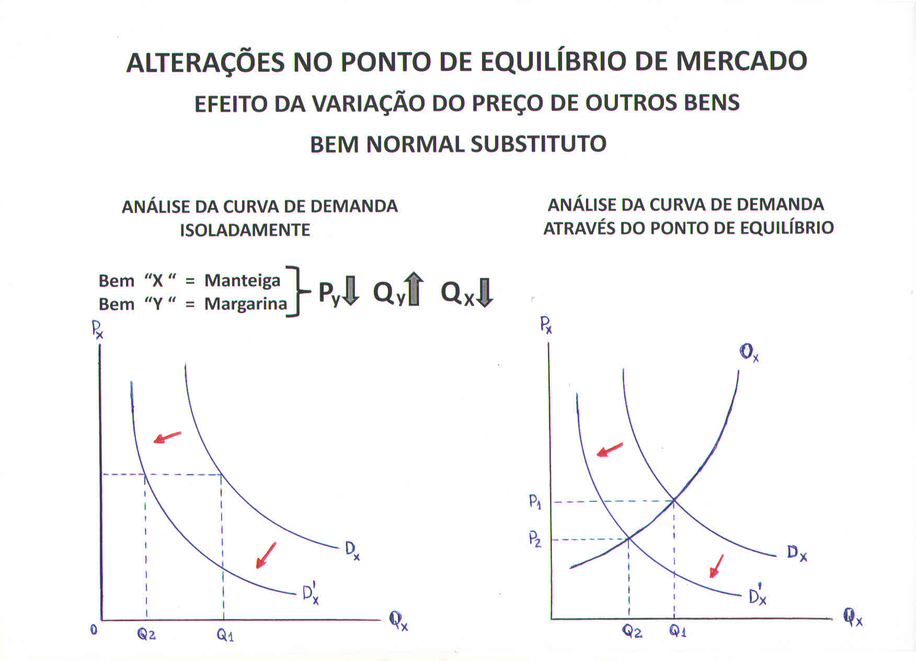

Slide 12
ALTERAÇÕES NO PONTO DE EQUILÍBRIO DE MERCADO
EFEITO DA VARIAÇÃO DO PREÇO DE OUTROS BENS
VAMOS CONSIDERAR UM MERCADO DE UM BEM COMPLEMENTAR
VOLTAMOS AO EXEMPLO DA MANTEIGA E DO PÃO
SE O PREÇO DO PÃO SUBIR O QUE ACONTECERÁ COM O EQUILIBRIO?
O QUE ACONTECERÁ COM O PREÇO E A QUANTIDADE?
____________________________________________________________________
COMO ESTAMOS TRATANDO DE BENS COMPLEMENTARES A QUANTIDADE DE MANTEIGA PRODUZIDA DIMINUIRÁ.
TEREMOS O DESLOCAMENTO DA CURVA DE DEMANDA PARA A ESQUERDA ONDE
VERIFICAREMOS UM NOVO PONTO DE EQUILÍBRIO.
EM CONSEQUENCIA, TEREMOS A REDUÇÃO DO PREÇO E DA QUANTIDADE OFERTADA DA MANTEIGA.

Slide 13
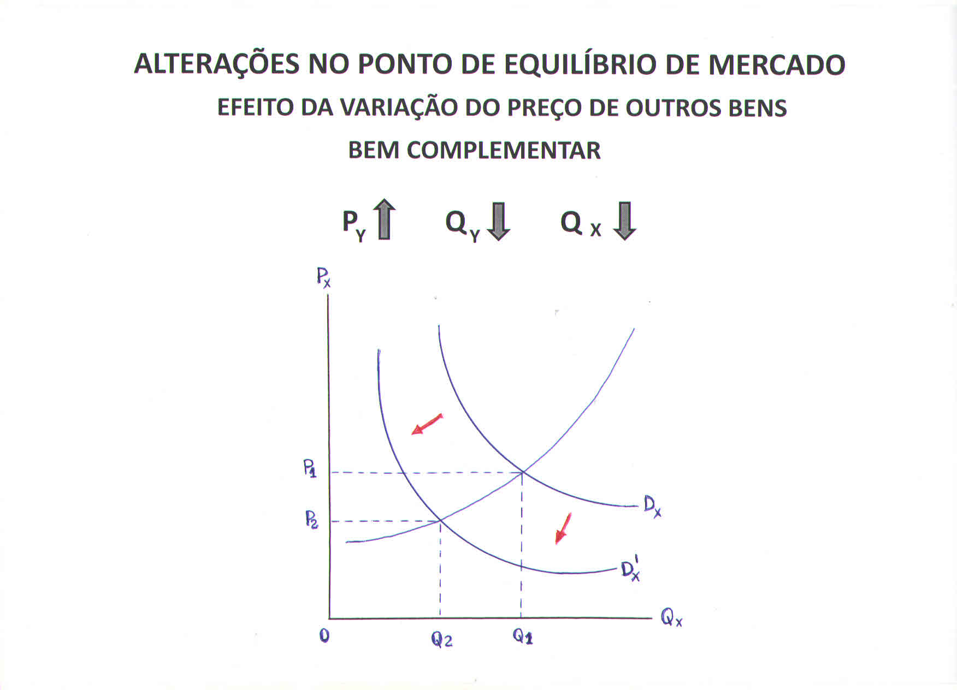

Slide 14
ALTERAÇÕES NO PONTO DE EQUILÍBRIO DE MERCADO
EFEITO DA VARIAÇÃO DA RENDA
VAMOS CONSIDERAR UM MERCADO DE BEM INFERIOR - CARNE DE SEGUNDA
O QUE VAI ACONTECER COM O PREÇO E A QUANTIDADE SE HOUVER QUEDA
NA RENDA?
__________________________________________________________________
SABEMOS QUE NO CASO DE BEM INFERIOR, O EFEITO RENDA, QUANDO EM QUEDA, FAZ AUMENTAR A QUANTIDADE DEMANDADA.
O DESLOCAMENTO DA CURVA DE DEMANDA PARA A DIREITA, MODIFICARÁ O
PONTO DE EQUILÍBRIO FAZENDO COM QUE O PREÇO TAMBÉM AUMENTE

Slide 15
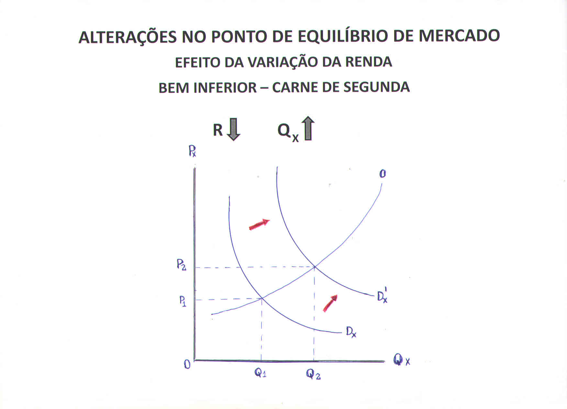

Slide 16
EXERCÍCIO SOBRE EQUILÍBRIO DE MERCADO
Num dado mercado, a OFERTA e a PROCURA de um produto são dadas, respectivamente, pelas seguintes equações:
Qs = 48 + 10P
Qd = 300 – 8P
Onde Qs, Qd e P representam na ordem, a quantidade ofertada, a quantidade procurada e o preço do produto.
Qual será a quantidade transacionada nesse mercado, e o preço praticado quando ele estiver em equilíbrio?

Slide 17
EXERCÍCIO SOBRE EQUILIBRIO DE MERCADO
Qs = 48 + 10p Qd = 300 – 8p
No equilíbrio de mercado temos: Qs = Qd
48 + 10p = 300 - 8p
10p + 8p = 300 – 48
18p = 252
p = 252/18
p = 14,00
Qd = 300 - 8p
Qd = 300 – 8 x 14
Qd = 300 – 112
Qd = 188

Slide 18
EXERCÍCIO SOBRE EQUILÍBRIO DE MERCADO
Supondo que as curvas de oferta e de demanda, de uma mercadoria “X” sejam dadas, respectivamente pelas seguintes equações:
Ox = 400p – 600
Dx = -100p + 3500
Qual será a quantidade e o preço de equilíbrio?

Slide 19
EXERCÍCIO SOBRE EQUILIBRIO DE MERCADO
400p – 600 = -100p + 3.500
500p = 4.100 No equilíbrio de mercado temos:
P = 4.100/500 Ox = Dx
P = 8,20
Dx = -100p + 3.500
Dx = -100.8,2 + 3.500 Vamos utilizar a curva de demanda
Dx = 3.500 – 820 para determinar a quantidade
Dx = 2.680

Slide 20
EXERCÍCIO SOBRE EQUILÍBRIO DE MERCADO
Supondo que as curvas de oferta e de demanda, de uma mercadoria “X” sejam dadas, respectivamente pelas seguintes equações:
Ox = 600p – 800 e Dx = -360p + 5200
Qual será a quantidade e o preço de equilíbrio?

Slide 21
EXERCÍCIO SOBRE EQUILIBRIO DE MERCADO
600p – 800 = -360p + 5.200
600p + 360p = 5.200 + 800 No equilíbrio de mercado temos:
P = 6.000/960 Ox = Dx
P = 6,25
Dx = -360p + 5.200
Dx = -360 x 6,25 + 3.500 Vamos utilizar a curva de demanda
Dx = -2.250 + 5.200 para determinar a quantidade
Dx = 2.950

Slide 22
EXERCÍCIO SOBRE EQUILÍBRIO DE MERCADO
Vamos considerar que as equações Ps = 100 + 5Qs e Pd = 280 - 4Qd, representem respectivamente, os preços de OFERTA e de DEMANDA, onde Qs e Qd são as quantidades ofertadas e demandadas de um determinado produto. Existe um preço acima do equilíbrio que se vigorasse no mercado provocaria um excedente de produção de 18 unidades do produto. QUE PREÇO É ESSE?
_______________________________________________________
Curva de oferta Ps = 100 + 5Qs
Curva de demanda Pd = 280 – 4Qd
Se existe um excesso de 18 unidades na produção, significa que a
produção é maior que a demanda em 18 unidades
Vamos traduzir para uma linguagem matemática:
Qs – Qd = 18
(Quant. Ofertada) (Quant. Demandada)

Slide 23
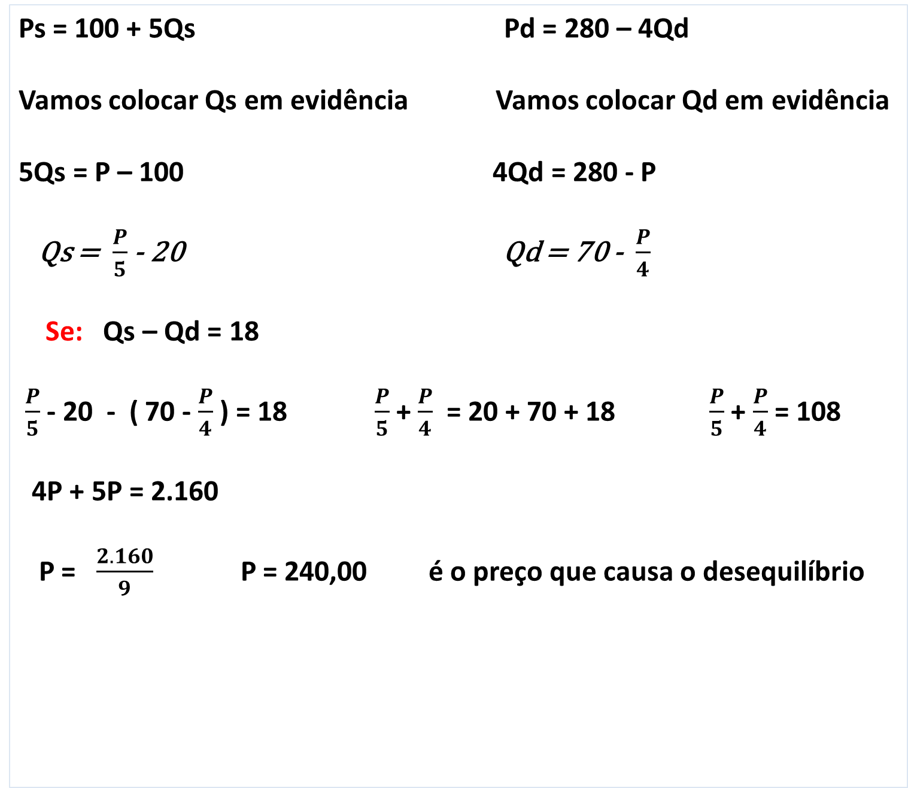
Ps = 100 + 5Qs Pd = 280 – 4Qd
Vamos colocar Qs em evidência Vamos colocar Qd em evidência
5Qs = P – 100 4Qd = 280 - P
Qs = $\frac{P}{5}$ - 20 Qd = 70 - $\frac{P}{4}$
Se: Qs – Qd = 18
$\frac{P}{5}$ - 20 - ( 70 - $\frac{P}{4}$ ) = 18 $\frac{P}{5}$ + $\frac{P}{4}$ = 20 + 70 + 18 $\frac{P}{5}$ + $\frac{P}{4}$ = 108
4P + 5P = 2.160
P = $\frac{2.160}{9}$ P = 240,00 é o preço que causa o desequilíbrio

Slide 24
ELASTICIDADE
SENSIBILIDADE
%
DEMANDA
OFERTA
VARIAÇÃO DO PREÇO DE “X”
VARIAÇÃO DA RENDA
VARIAÇÃO DO PREÇO DE “Y”
(SUBSTITUTOS/ COMPLEMENT)

Slide 25
ELASTICIDADE
Nós já sabemos que quando o preço de
um produto aumenta, a sua quantidade
demandada, necessariamente, vai
diminuir.

Slide 26
ELASTICIDADE
Nós já sabemos que alguns fatores provocam
alterações nas curvas de oferta e de demanda,
essas alterações podem deslocar as curvas ou
mesmo fazer transitar ao longo da própria
curva.

Slide 27
ELASTICIDADE
Nós já sabemos, que tanto a oferta quanto a demanda, sofrem interferência de algumas transformações no mercado,
mas de que forma?
em que proporção?
em que percentual?
em que quantidades?

Slide 28
ELASTICIDADE
CONCEITO: É o tamanho do impacto que uma alteração percentual em uma variável (preço), exerce sobre outra variável ( demanda).
A reação dos consumidores, as variações nos preços, pode ser mais intensa ou menos intensa.

Slide 29
TIPOS DE ELASTICIDADES
Elasticidade – preço da demanda: variação percentual na quantidade demandada, dada a variação percentual no preço do bem, coeteris paribus.
Por exemplo, suponhamos que o preço do iogurte tenha diminuído 10%, provocando uma elevação de 40% na quantidade demandada.

Slide 30
TIPOS DE ELASTICIDADES
Elasticidade – renda da demanda: variação percentual na quantidade demandada, dada uma variação percentual na renda, coeteris paribus.
Normalmente existe uma relação direta entre o rendimento e a quantidade procurada, se a renda aumenta, a demanda aumenta; se a renda diminui, a demanda também diminui, na mesma proporção. Neste caso falamos de bens normais.

Slide 31
TIPOS DE ELASTICIDADE
Pode haver uma relação inversa entre o rendimento e a quantidade procurada (quando a renda aumenta, a demanda diminui). Então, diz-se que a elasticidade-renda é menor que zero (ou negativa).
É o caso dos chamados bens inferiores. Geralmente, esses são os bens de menor preço. Se os consumidores passam a dispor de maior renda para consumo, eles podem, por exemplo, deixar de comprar margarina e passar a comprar manteiga. Nesse caso, a demanda por margarina cai, enquanto a renda aumenta.

Slide 32
TIPOS DE ELASTICIDADES Elasticidade – renda da demanda
Há também o caso de bens cuja demanda é altamente elástica a renda (elasticidade >1), ou seja, diante de um aumento da renda, há um aumento mais do que proporcional na demanda. É o caso dos chamados bens superiores.
Por exemplo: digamos que as famílias consumam, em média, um tablete de chocolate por mês. Diante de um aumento de 10% na renda dessas famílias, elas decidem passar a consumir mais chocolate, e a média passa a dois tabletes por mês.
Assim, um aumento de 10% da renda provoca um aumento de 100% na procura por chocolate.

Slide 33
TIPOS DE ELASTICIDADES
Elasticidade – preço cruzada da demanda: variação percentual na quantidade demandada, dada a variação percentual no preço de outro bem, coeteris paribus. (bens substitutos e complementares)
A elasticidade preço da demanda cruzada caracteriza-se por ser positiva quando medida entre bens substitutos, negativa entre bens complementares.

Slide 34
TIPOS DE ELASTICIDADES
Elasticidade – preço da oferta: variação percentual na quantidade ofertada, dada uma variação percentual no preço do bem, coeteris paribus.
Oferta elástica: a quantidade ofertada é bastante sensível a variações no preço do bem.
Oferta inelástica quantidade ofertada é pouco sensível a variações no preço do bem

Slide 35
FATORES QUE AFETAM O GRAU DE ELASTICIDADE DA DEMANDA DE UM BEM EM RELAÇÃO AO SEU PREÇO
DISPONIBILIDADE DE BENS SUBSTITUTOS: quanto mais bens substitutos, mais elástica é a demanda, pois dado um aumento de preço o consumidor tem mais opções para “fugir” do consumo desse bem.

Slide 36
FATORES QUE AFETAM O GRAU DE ELASTICIDADE DA DEMANDA DE UM BEM EM RELAÇÃO AO SEU PREÇO
ESSENCIALIDADE DO BEM: neste caso, quanto mais essencial é um bem mais inelástica é a sua demanda, geralmente são bens de consumo saciado como por exemplo: sal, remédios, açúcar etc.

Slide 37
FATORES QUE AFETAM O GRAU DE ELASTICIDADE DA DEMANDA DE UM BEM EM RELAÇÃO AO SEU PREÇO
IMPORTÂNCIA RELATIVA DO BEM NO ORÇAMENTO DO CONSUMIDOR: quanto maior o peso do bem no orçamento do consumidor, mais elástica é a demanda. Exemplo: automóvel.

Slide 38
FATORES QUE AFETAM O GRAU DE ELASTICIDADE DA DEMANDA DE UM BEM EM RELAÇÃO AO SEU PREÇO
HORIZONTE DE TEMPO: quanto maior o horizonte do tempo, mais elástica é a demanda, pois um intervalo de tempo maior permite que os consumidores de determinado bem descubram mais formas de substituí-lo, quando seu preço aumenta.

Slide 39
CLASSIFICAÇÃO DAS ELASTICIDADES
DEMANDA ELÁSTICA: significa que, uma variação percentual no preço leva a uma variação percentual na quantidade demandada no sentido contrário.
Por exemplo: ǀƐpdǀ > 1 |Δ%Q| > |Δ%P|
Significa que, dada uma variação percentual, por exemplo, de 10% a quantidade demandada varia, no sentido contrário, em 15%, ou seja, 50% a mais , coeteris paribus. Isso revela que a quantidade é bastante sensível à variação do seu preço.

Slide 40
CLASSIFICAÇÃO DAS ELASTICIDADES
DEMANDA ELÁSTICA
A demanda tende a ser mais Elástica quando:
... se o bem for supérfluo;
... quanto maior for o horizonte de tempo para adaptar a demanda;
... quanto maior for a quantidade de bens substitutos próximos;
... quanto mais restrito for os limites do mercado definido.
A demanda tende a ser menos
Elástica quando:
... se o bem for necessário;
... quanto menor for o horizonte
de tempo para adaptar a demanda;
... Quanto menor for a quantidade de bens ´substitutos próximos;
... Quanto menos restrito for os limites do mercado definido.

Slide 41
CLASSIFICAÇÃO DAS ELASTICIDADES
DEMANDA INELÁSTICA: significa que, uma variação percentual no preço leva a uma variação percentual na quantidade demandada, no sentido contrário, muito pequena.
Por exemplo: ǀƐpdǀ ˂ 1 |Δ%Q| ˂ |Δ%P|
Neste caso, os consumidores são pouco sensíveis a variação no preço.
Uma variação de 10% no preço leva a uma variação na demanda desse bem de apenas 4%, coeteris paribus. (Exemplo: remédio, pouco suscetível a mudanças)

Slide 42
CLASSIFICAÇÃO DAS ELASTICIDADES
DEMANDA DE ELASTICIDADE UNITÁRIA: neste caso, uma variação percentual no preço implica na mesma variação percentual na quantidade demandada, no sentido contrário.
Por exemplo: ǀƐpdǀ = 1 |Δ%Q| = |Δ%P|
Se o preço aumenta em 10% a quantidade demandada cai também em 10% , coeteris paribus.

Slide 43
DEMANDA ELÁSTICA
ǀƐpdǀ > 1 |Δ%Q| > |Δ%P|
DEMANDA INELÁSTICA
ǀƐpdǀ ˂ 1 |Δ%Q| ˂ |Δ%P|
DEMANDA DE ELASTICIDADE UNITÁRIA
ǀƐpdǀ = 1 |Δ%Q| = |Δ%P|

Slide 44
ELASTICIDADE – PREÇO DA DEMANDA
É uma variação percentual na quantidade demandada, dada uma variação percentual no preço do bem, coeteris paribus.
Mede a sensibilidade, a resposta dos consumidores, quando ocorre uma variação no preço de um bem ou serviço.
A ELASTICIDADE é sempre negativa, entretanto, seu valor é expresso através de módulo. |Ɛpd|= 1,5 equivale a Ɛpd = -1,5

Slide 45
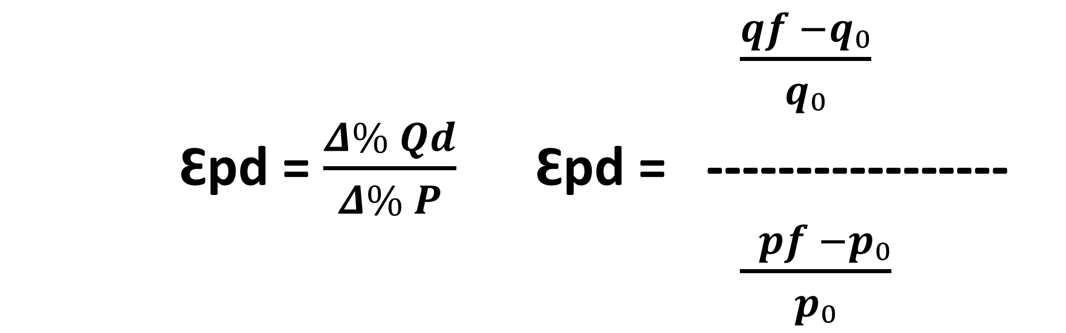
ELASTICIDADE PREÇO DA DEMANDA
De que forma algébrica podemos expressar a elasticidade da quantidade demandada ?
$\frac{qf −q₀}{q₀}$
Ɛpd = $\frac{Δ\% Qd}{Δ\% P}$ Ɛpd = -----------------
$\frac{ pf −p₀}{p₀}$

Slide 46
ELASTICIDADE PREÇO DA DEMANDA
EXERCÍCIO
Calcule a Elasticidade do Preço da Demanda, em ponto específico, considerando:
P○ - Preço Inicial = 20,00
Pf - Preço Final = 16,00
Q○ - Quantidade Demandada Inicial = 30,00
Qf - Quantidade Demandada Final = 39,00

Slide 47
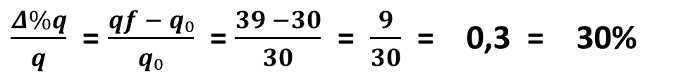
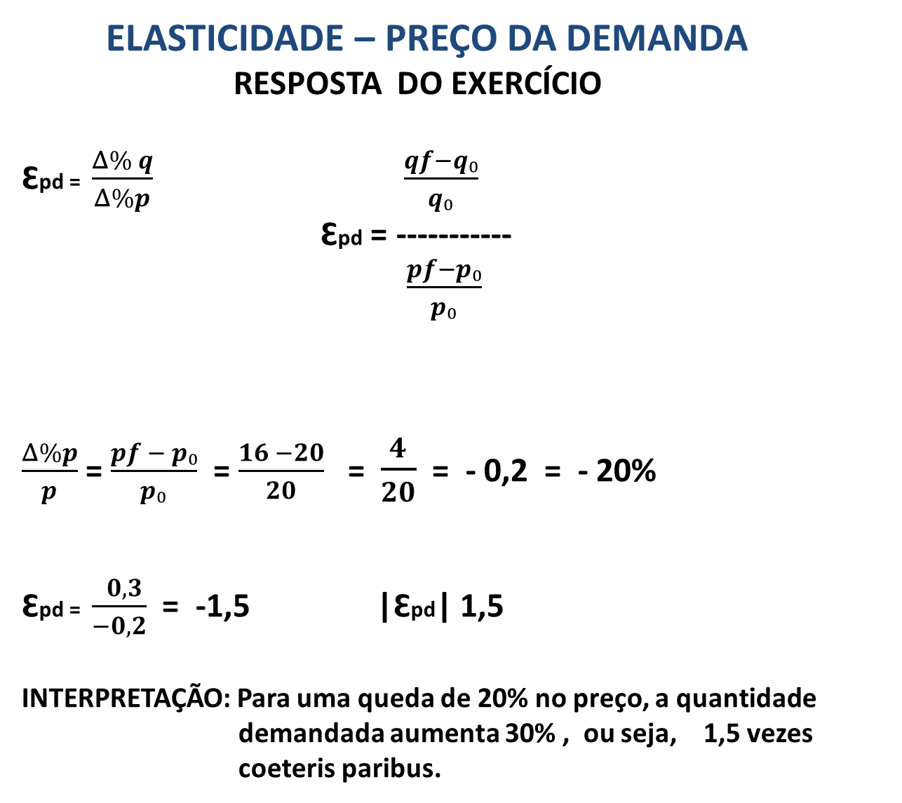
ELASTICIDADE – PREÇO DA DEMANDA
RESPOSTA DO EXERCÍCIO
Ɛpd = $\frac{Δ\% q}{Δ\%p}$ $\frac{qf−q₀}{q₀}$
Ɛpd = -----------
$\frac{pf−p₀}{p₀}$
$\frac{Δ\%p}{p}$ = $\frac{pf − p₀}{p₀}$ = $\frac{16 −20}{20}$ = $\frac{4}{20}$ = - 0,2 = - 20%
Ɛpd = $\frac{ 0,3}{−0,2}$ = -1,5 |Ɛpd| 1,5
INTERPRETAÇÃO: Para uma queda de 20% no preço, a quantidade
demandada aumenta 30% , ou seja, 1,5 vezes
coeteris paribus.
$\frac{Δ\%q}{q}$ = $\frac{qf − q₀}{q₀}$ = $\frac{39 −30}{30}$ = $\frac{9}{30}$ = 0,3 = 30%

Slide 48
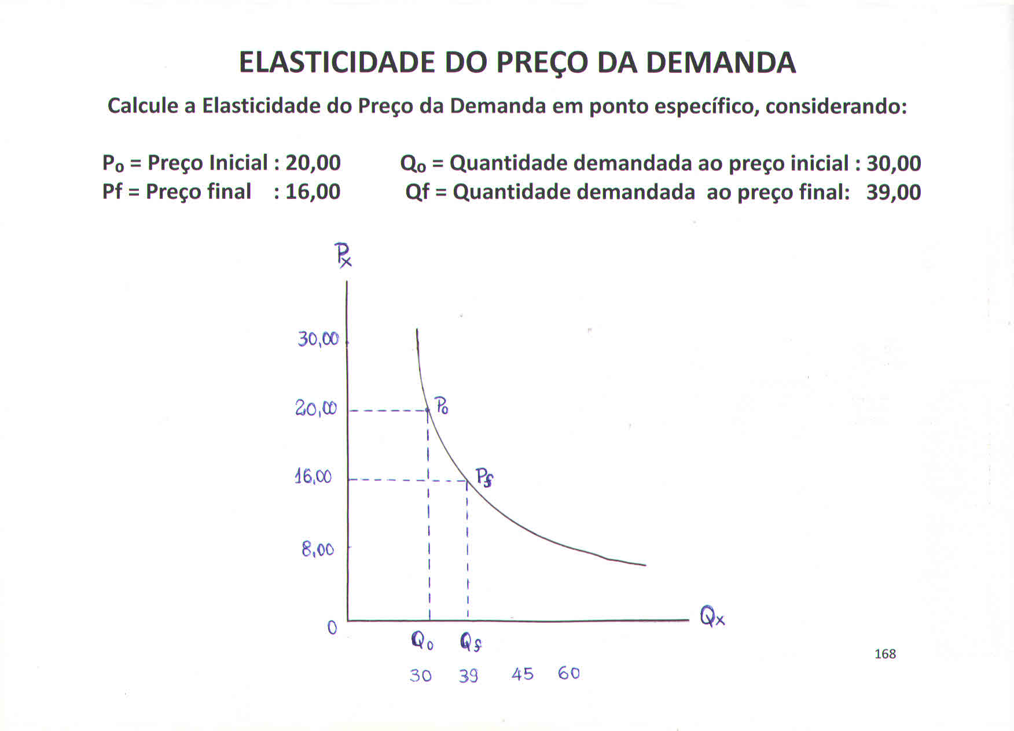
Dx

